Slide 1
Алматы қаласы
Энерготиімділік және инфрақұрылымдық даму басқармасының шаруашылық жүргізу құқығындағы "Алматы Су"
мемлекеттік коммуналдық кәсіпорнының
2022 жылғы 1 жартыжылдықтың қорытындысы бойынша
бекітілген тарифтік сметалардың орындалуы туралы,
сумен жабдықтау және су бұру қызметтеріне бекітілген инвестициялық бағдарламалардың орындалуы туралы есеп беруі

Slide 2
Алматы Су "МКК туралы жалпы ақпарат
Алматы қаласы Энерготиімділік және инфрақұрылымдық даму басқармасының шаруашылық жүргізу құқығындағы "Алматы Су" мемлекеттік коммуналдық кәсіпорны Алматы қаласы мен Алматы облысының елді мекендерін сумен жабдықтау және су бұру саласында қызметтер көрсетеді.
Қызметінің мақсаты елді мекендердің тіршілігін қамтамасыз ету, сумен жабдықтау және су бұру объектілерін күтіп ұстау, пайдалану және оларға техникалық қызмет көрсету саласындағы қызметті жүзеге асыру, сондай-ақ Алматы қаласы және Алматы облысының елді мекендері бойынша мемлекеттік меншіктегі су шаруашылығы жүйелері мен құрылыстарының қауіпсіздігін қамтамасыз ету болып табылады.
Қазақстан Республикасы Ұлттық экономика министрлігінің Табиғи монополияларды реттеу, бәсекелестікті және тұтынушылардың құқықтарын қорғау Комитетінің 2017 жылғы 30 қарашадағы №296-НҚ бұйрығымен Кәсіпорын сумен жабдықтау және су бұру саласындағы табиғи монополиялар субъектілерінің мемлекеттік тіркелімінің республикалық бөліміне енгізілді.
Notes:
Тариф на 21 и 45

Slide 3
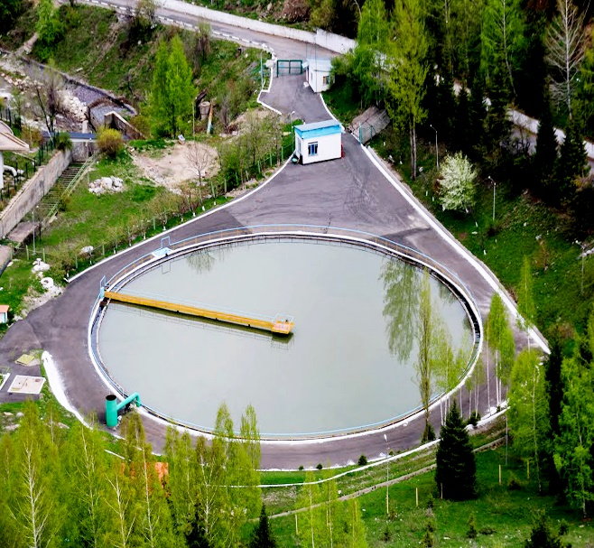
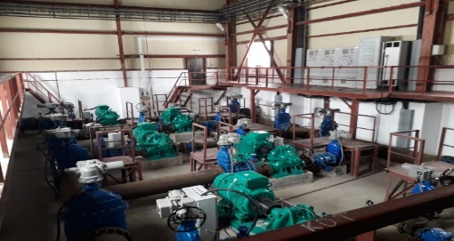
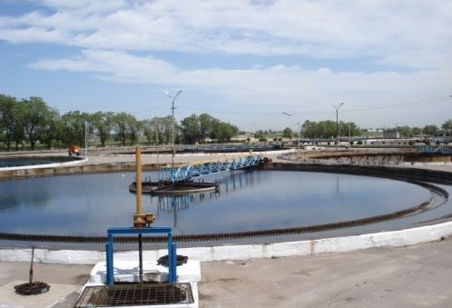
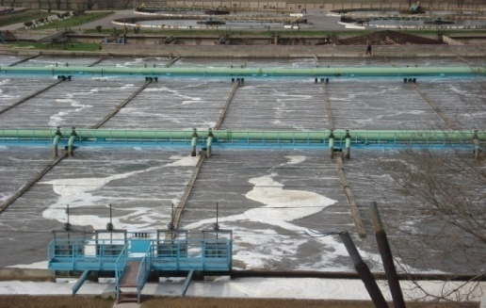
Сумен жабдықтау және су бұру жүйелері туралы ақпарат
 | Сумен жабдықтау жүйесі
1 | Жер асты көздерінің қуаты:: Талғар, Алматы кен орындары | 1 090 | Тәулігіне мың.м³/
2 | Жер үсті көздерінің қуаты: Бас тазарту құрылыстары (Үлкен Алматы өзені), "Медеу", "Ақсай", "Қарағайлы"сүзгі станциялары | 286 | тәулігінемың.м³/
3 | Су құбыры желілерінің ұзындығы | 3 574 | км
4 | Су құбыры құдықтары | 45 287 | бірлік
5 | Бекіту-реттеу арматурасы | 32 712 | бірлік
6 | 1-3 көтерілімдегі сорғы станциялары | 251 | бірлік
 | Су бұру жүйесі
1 | Кәріздік тазарту құрылыстары: механикалық және биологиялық тазарту | 640 | тәулігінемың.м³/
2 | Кәріз желілерінің ұзындығы | 1 909 | км
3 | Кәріз құдықтары, камералар | 70 467 | бірл.
4 | Сорғы станциялары | 29 | бірл.
5 | Бұру арналары | 121 | км
6 | Сорбұлақ жинақтауышы | 1 000 | млн.м³
7 | Сорбұлақ каналының оң жағалау жинақтауыштары | 50 | млн.м³

Slide 4
Сумен жабдықтау қызметтері бойынша 2022 жылғы 1 жартыжылдықтың арналған инвестициялық бағдарламаның орындалуы
р/н№ | Реттеліп көрсетілетін қызметтерді ұсынудың жоспарлы және нақты көлемдері туралы ақпарат |  |  |  | Инвестициялық бағдарламаның сомасы, мың теңге
 | Реттеліп көрсетілетін қызметтердің атауы және қызмет көрсетілетін аумақ / іс-шаралардың атауы | Өлшем бірлігі | Заттай көрсеткіштердегі саны |  | Жоспар | Факт (шарт сомасы) | Ауытқу | Ауытқу себептері
 |  |  | жоспар | Факт
I | Алматы қаласы және Алматы облысы бойынша сумен жабдықтау бойынша көрсетілетін қызметтер көлемі | тыс.м³ | 143 260 | 81 869 | 2 789 031 | 1 166 110 | - 1 622 921
1 | Құрылыстарды қайта жаңарту | жоба | 3 | 1 | 622 246 | 251 960 | - 370 286 | Мемлекеттік сатып алуды өткізу және материалдардың, жұмыстар мен қызмет көрсетулердің қымбаттау
2 | Объектілерді газдандыру | жоба | 1 | 1 | 42 046 | 43 306 | 1 260
3 | Ұңғымаларды бұрғылау | жоба | 1 |  | 72 004 |  | - 72 004
4 | Құрылыстарды қайта жаңартуға, объектілерді газдандыруға, ұңғымаларды бұрғылауға техникалық және авторлық қадағалау | Қызмет көрсету | 5 | 2 | 11 923 | 3 647 | - 8 276
5 | Су құбыры желілерін қайта жаңарту | м.б. | 30 261 | 19 885 | 1 518 184 | 813 946 | - 704 238
6 | Су құбыры желілерін қайта жаңартуға техникалық және авторлық қадағалау | Қызмет көрсету | 15 | 10 | 32 491 | 8 012 | - 24 479
7 | Сорғы станцияларын жөндеу және қайта жаңарту | жоба | 8 |  | 117 000 |  | - 117 000
8 | Аудандық пайдалану учаскесінің үй-жайларын жөндеу | жоба | 1 |  | 8 897 |  | - 8 897
9 | Жобалау-сметалық құжаттаманы әзірлеу | жоба | 23 |  | 67 996 |  | - 67 996
10 | Негізгі құралдарды сатып алу | бірлік | 904 | 18 | 70 874 | 21 789 | - 49 085
11 | Өндірістік процесті басқару жүйелерін автоматтандыру | бірлік | 22 | 5 | 91 682 | 23 450 | - 68 232
12 | Арнайы техниканы сатып алу | бірлік | 6 |  | 133 688 |  | - 133 688

Slide 5
Су бұру қызметі бойынша 2022 жылғы 1 жартыжылдықтың арналған инвестициялық бағдарламаның орындалуы
р/н № | Реттеліп көрсетілетін қызметтерді ұсынудың жоспарлы және нақты көлемдері туралы ақпарат |  |  |  | Инвестициялық бағдарламаның сомасы, мың теңге
 | Реттеліп көрсетілетін қызметтердің атауы және қызмет көрсетілетін аумақ / іс-шаралардың атауы | Өлшем бірлігі | Заттай көрсеткіштердегі саны |  | Жоспар | Факт (шарт сомасы) | Ауытқу | Ауытқу себептері
 |  |  | Жоспар | Факт
I | Алматы қаласы және Алматы облысы бойынша су бұру жөнінде көрсетілетін қызметтердің көлемі | мың.м³ | 109 418 | 63 899 | 949 676 | 891 956 | - 57 720
1 | Кәріз желілерін қайта құру | м. б. | 3 567 | 2 706 | 677 492 | 744 784 | 67 292 | Мемлекеттік сатып алуды өткізу және материалдардың, жұмыстар мен қызмет көрсетулердің қымбаттау
2 | Кәріз желілерін қайта құруға авторлық қадағалау | Қызмет көрсету | 4 | 1 | 23 071 | 5 970 | - 17 101
3 | Жобалау-сметалық құжаттама әзірлеу | жоба | 53 |  | 16 672 |  | - 16 672
4 | Негізгі құралдарды сатып алу | бірлік | 11 | 7 | 232 441 | 141 202 | - 91 239

Slide 6
Сумен жабдықтау және су бұру қызметтерінің тарифтері
Тобы | Тұтынушылардың атауы | Қолданыстағы тарифтер
 |  | ҚҚС-сыз 1м3 үшін теңге | ҚҚС-мен 1м3 үшін теңге
Сумен жабдықтау қызметтері
I | халық санатына жататын жеке тұлғалар | 42,86 | 48,00
II | жылу энергиясын өндіру процесінде өз мұқтаждарына су тұтыну көлемі және ыстық сумен жабдықтау қызметтерін ұсыну кезінде (ыстық сумен жабдықтаудың ашық жүйесі кезінде) қуаты көлемі шегінде жылу энергиясын өндірумен айналысатын кәсіпорындар; бекітілген нормативтік техникалық ысыраптар көлемі шегінде жылу энергиясын берумен және бөлумен айналысатын кәсіпорындар; - сумен жабдықтау және (немесе) су бұру саласында реттеліп көрсетілетін қызметтерді ұсынатын ұйымдар | 53,02 | 59,38
III | бюджет қаражаты есебінен ұсталатын ұйымдар және тұтынушылардың бірінші және екінші топтарына кірмейтін басқа да тұтынушылар | 144,03 | 161,31
Су бұру қызметтері
I | халық санатына жататын жеке тұлғалар | 23,10 | 25,87
II | жылу энергиясын өндіру процесінде өз мұқтаждарына су тұтыну көлемі және ыстық сумен жабдықтау қызметтерін ұсыну кезінде (ыстық сумен жабдықтаудың ашық жүйесі кезінде) қуаты көлемі шегінде жылу энергиясын өндірумен айналысатын кәсіпорындар; бекітілген нормативтік техникалық ысыраптар көлемі шегінде жылу энергиясын берумен және бөлумен айналысатын кәсіпорындар; - сумен жабдықтау және (немесе) су бұру саласында реттеліп көрсетілетін қызметтерді ұсынатын ұйымдар | 31,48 | 35,26
III | бюджет қаражаты есебінен ұсталатын ұйымдар және тұтынушылардың бірінші және екінші топтарына кірмейтін басқа да тұтынушылар | 63,08 | 70,65

Slide 7
2022 жылғы 1 жартыжылдықтың сумен жабдықтау қызметтері бойынша бекітілген тарифтік сметалы баптар бойынша орындау, мың теңге
р/н № | Көрсеткіштердің атауы | Тарифтік смета | Нақты көрсеткіштер | Ауытқу, % | Ауытқу себептері
I | Өндіріске арналған шығындар | 9 468 696 | 5 751 695 | -39,3
1 | Материалдық шығындар | 1 961 011 | 1 275 774 | -34,9
1.1 | Шикізат және материалдар | 135 270 | 69 495 | -48,6 | Бағалардың өсуі
1.2 | ЖЖМ | 185 688 | 152 038 | -18,1 | Бағаның өсуі, өндірістік қажеттіліктің артуы
1.3 | Отын | 7 636 | 3 913 | -48,8 | Нақты қажеттілік бойынша
1.4 | Энергия | 1 632 417 | 1 050 328 | -35,7 | Электр энергиясы мен оны тасымалдау тарифтерінің өсуі, қызметтер көлемінің өсуі
2 | Еңбек ақы төлеу шығындары | 3 817 683 | 2 220 825 | -41,8 | Жалақының индекстелуі
3 | Амортизация | 2 291 648 | 1 442 052 | -37,1 | ТС-да амортизация толық көлемде емес, инвестициялық бағдарламаның сомасына ескерілді. Орындау-нақты есептеу бойынша
4 | Жөндеу жұмыстары | 354 289 | 157 702 | -55,5 | 2 жартыжылдықта жөндеу жұмыстарын аяқтау
5 | Басқа шығындар | 1 044 065 | 655 342 | -37,2
5.1 | Күзет қызметтері | 21 108 | 14 108 | -33,2 | Қызметтер бағасының өсуі
5.2 | Еңбекті қорғау және қауіпсіздік техникасы | 62 060 | 40 870 | -34,1 | Бағалардың өсуі
5.3 | Табиғи ресурстарды пайдалану төлемдері | 9 297 | 4 757 | -48,8 | Суды нақты алу бойынша
5.4 | Жер асты суларын өндіруге салынатын салық | 328 507 | 229 855 | -30,0 | Мөлшерлеменің ұлғаюы, көлемдердің өсуі
5.5 | Коммуналдық қызметтер | 35 476 | 22 446 | -36,7 | Электр энергиясына, газға, тауарлық-тұрмыстық қалдықтарды шығаруға (санитариялық қорғау аймақтары) тарифтердің өсуі
5.6 | Сақтандырудың міндетті түрлері | 63 527 | 39 258 | -38,2 | Жалақының индекстелуі
5.7 | Қоршаған ортаны қорғау | 1 950 | 1 517 | -22,2 | Нақты көрсеткіштер және АЕК өсімі бойынша
5.8 | Түбіртектерді ресімдеуге арналған шығыстар | 130 685 | 76 152 | -41,7 | Тұтынушылар санының артуы
5.9 | Басқа шығындар, барлығы, оның ішінде | 391 455 | 226 379 | -42,2
5.9.1 | Байланыс қызметтері, пошталық шығыстар | 14 734 | 8 671 | -41,1 | Ғаламтор қызметтеріне шығындардың ұлғаюы
5.9.2 | Iссапар шығыстары | 623 | 1 110 | 78,2 | Өндірістік қажеттілік
5.9.3 | Кадрларды даярлау | 2 204 | 260 | -88,2 | 2 жартыжылдықтың аяқталуы
5.9.4 | Су өткізу арнасын күтіп ұстау | 3 175 | 0 | -100,0 | Қызметтерге мемлекеттік сатып алуды Алматы қаласының активтер басқармасың жүргізуі
5.9.5 | Су беру қызметтері | 40 032 | 29 790 | -25,6 | Су беру қызметтеріне тарифті ұлғайту
5.9.6 | Жер қойнауын пайдалануға арналған келісімшарттар бойынша шығындар | 11 695 | 0 | -100,0 | Арнайы су пайдалануға рұқсат алу

Slide 8
2022 жылғы 1 жартыжылдықтың сумен жабдықтау қызметтері бойынша бекітілген тарифтік сметалы баптар бойынша орындау, мың теңге
р/н № | Көрсеткіштердің атауы | Тарифтік смета | Нақты көрсеткіштер | Ауытқу, % | Ауытқу себептері
5.9.7 | Персоналдың жолақысын төлеу | 15 890 | 7 557 | -52,4 | Нақты қажеттілік бойынша
5.9.8 | Міндетті кәсіптік зейнетақы жарналары | 18 000 | 10 598 | -41,1 | Жалақының индекстелуі
5.9.9 | Техникалық құралдарды күтіп ұстау және қызмет көрсету | 81 032 | 31 951 | -60,6 | Қызметтер мен жұмыстардың екінші жартыжылдықта аяқталуы
5.9.10 | Материалдар, қосалқы бөлшектер, құрал-саймандар | 198 264 | 135 346 | -31,7 | Бағалардың және қажеттіліктердің өсуі
5.9.11 | Зертхана бойынша шығындар | 3 378 | 661 | -80,4 | Мемлекеттік сатып алу рәсіміне сәйкес сертификаттауға жұмсалатын шығындарды үнемдеу, қызметтерді екінші жарты жылдықта аяқталуы
5.9.12 | Экологиялық шығындар | 2 428 | 435 | -82,1 | Екінші жартыжылдықта жұмыстардың аяқталуы
II | Кезең шығыстары барлығы, оның ішінде | 461 132 | 248 320 | -46,1
6 | Жалпы және әкімшілік шығыстар: | 460 923 | 248 200 | -46,2
6.1 | Жалақы | 235 044 | 118 644 | -49,5 | Жалақының индекстелуі
6.2 | Әлеуметтік салық, әлеумет.аударымдар, МӘМС | 26 442 | 13 328 | -49,6 | Жалақының индекстелуі
6.3 | Салықтар мен төлемдер | 124 749 | 69 304 | -44,4 | Объектілердің балансына беруге байланысты мүлік салығының ұлғайуы
6.4 | Өзге де шығыстар, барлығы, оның ішінде | 74 688 | 46 924 | -37,2
6.4.1 | Амортизация | 27 837 | 20 962 | -24,7 | МЕА жаңғыруы, негізгі құралдардың жаңаруы
6.4.2 | Техникалық құралдарды ұстау және қызмет көрсету | 3 904 | 3 181 | -18,5 | Өндірістік қажеттілік
6.4.3 | Коммуналдық қызметтер | 4 430 | 2 952 | -33,4 | Электр энергиясына және оны тасымалдауға тарифтердің өсуі
6.4.4 | Бөгде ұйымдардың қызметтері | 22 141 | 10 406 | -53,0 | Тарифтік смета шегінде
6.4.5 | Іссапар шығыстары | 1 285 | 468 | -63,6 | Нақты қажеттілік бойынша
6.4.6 | Байланыс қызметтері, пошталық, мерзімдік баслымдар | 4 150 | 2 191 | -47,5 | Пошта шығыстарының өсуі
6.4.7 | Қызметкерлерді міндетті сақтандыру | 3 643 | 1 914 | -47,5 | Жалақының индекстелуі
6.4.8 | Материалдар | 7 298 | 4 850 | -33,5 | Бағалардың өсуі
7. | Сыйақы төлеуге арналған шығыстар | 209 | 120 | -42,6
III | Шығындардың барлығы | 9 929 829 | 6 000 015 | -39,6
IV | Пайда | 43 192 | -518 832
V | Барлық кірістер | 9 973 021 | 5 481 183 | -45,0 | Көлемдердің ұлғаюы
VI | Көрсетілетін қызметтер көлемі, мың м3 | 143 260 | 81 869 | -42,9 | Тұтынушылардың 1-тобының көлемінің ұлғаюы
VII | Орташа Тариф (ҚҚС-сыз теңге) | 69,61 | 66,95

Slide 9
2022 жылғы 1 жартыжылдықтың су бұру қызметтері бойынша бекітілген тарифтік сметаны баптар бойынша орындау, мың теңге
р/н № | Көрсеткіштердің атауы | Тарифтік смета | Нақты көрсеткіштер | Ауытқу, % | Ауытқу себептері
I | Өндіріске арналған шығындар | 3 700 714 | 2 355 314 | -36,4
1 | Материалдық шығындар | 578 247 | 309 531 | -46,5
1.1 | Шикізат және материалдар | 2 656 | 1 353 | -49,1 | Нақты қажеттілік бойынша
1.2 | ЖЖМ | 74 404 | 60 080 | -19,3 | Бағаның және өндірістік қажеттіліктің өсуі
1.3 | Отын | 9 316 | 1 009 | -89,2 | Газбен жылытуға ауыстыру
1.4 | Энергия | 491 871 | 247 089 | -49,8 | Нақты шығыс бойынша
2 | Еңбекке ақы төлеу шығыстары | 1 670 580 | 1 112 149 | -33,4 | Жалақының индекстелуі
3 | Амортизация | 806 436 | 598 672 | -25,8 | ТС-да амортизация толық көлемде емес, инвестициялық бағдарламаның сомасына ескерілді. Орындау-нақты есептеу бойынша
4 | Жөндеу | 269 064 | 37 638 | -86,0 | Екінші жартыжылдықта жұмыстардың аяқталуы
5 | Басқа шығындар | 376 387 | 297 324 | -21,0
5.1 | Күзет қызметтері | 2 557 | 4 722 | 84,7 | Қызметтердің бағасының өсуі
5.2 | Еңбекті қорғау және қауіпсіздік техникасы | 31 772 | 24 685 | -22,3 | Бағалардың өсуі
5.3 | Коммуналдық қызметтер | 7 176 | 10 476 | 46,0 | Электр энергиясына және оны тасымалдауға, газбен жылытуға ауыстыруға тарифтердің өсуі
5.4 | Сақтандырудың міндетті түрлері | 26 544 | 18 263 | -31,2 | Жалақының индекстелуі
5.5 | Қоршаған ортаны қорғау | 137 985 | 130 214 | -6,0 | Нақты экологиялық көрсеткіштер және АЕК өсімі бойынша
5.6 | Түбіртектерді ресімдеуге арналған шығыстар | 56 008 | 30 653 | -45,3 | Тұтынушылар санының артуы
5.7 | Басқа шығындар, барлығы, оның ішінде | 114 345 | 78 311 | -31,5
5.7.1 | Байланыс қызметтері, пошталық шығыстар | 4 354 | 2 420 | -44,4 | Интернет қызметтеріне шығындарды ұлғайту
5.7.2 | Іссапар шығындары | 548 | 372 | -32,1 | Өндірістік қажеттілік
5.7.3 | Кадрлар даярлау | 991 | 104 | -89,5 | Екінші жартыжылдықтың аяқталуы
5.7.4 | Жұмыскерлердің жол жүру ақысын төлеу | 5 536 | 2 965 | -46,4 | Тұтынушылар санының артуы
5.7.5 | Міндетті кәсіптік зейнетақы жарналары | 16 366 | 11 567 | -29,3 | Жалақының индекстелуі
5.7.6 | Техникалық құралдарды ұстау және қызмет көрсету | 21 213 | 10 078 | -52,5 | Тарифтік смета шегінде

Slide 10
2022 жылғы 1 жартыжылдықтың су бұру қызметтері бойынша бекітілген тарифтік сметаны баптар бойынша орындау, мың теңге
р/н № | Көрсеткіштердің атауы | Тарифтік смета | Нақты көрсеткіштер | Ауытқу, % | Ауытқу себептері
5.7.7 | Материалдар, қосалқы бөлшектер, құрал-саймандар | 59 425 | 50 630 | -14,8 | Бағалардың және қажеттіліктердің өсуі
5.7.8 | Зертхана бойынша шығындар | 2 527 | 0 | -100,0 | Екінші жартыжылдықта қызметтердің орындалуы
5.7.9 | Экологиялық шығындар | 3 385 | 175 | -94,8 | Екінші жартыжылдықта қызметтердің орындалуы
II | Кезең шығыстары барлығы, оның ішінде | 559 355 | 375 984 | -32,8
6 | Жалпы және әкімшілік шығыстар: | 559 306 | 375 968 | -32,8
6.1 | Жалақы | 78 348 | 47 757 | -39,0 | Жалақының индекстелуі
6.2 | Әлеуметтік салық, әлеумет.аударымдар, МӘМС | 8 815 | 4 030 | -39,8 | Жалақының индекстелуі
6.3 | Салықтар мен төлемдер | 445 275 | 304 137 | -31,7 | Объектілердің балансына беруге байланысты мүлік салығының ұлғайуы
6.4 | Өзге де шығыстар, барлығы, оның ішінде | 26 868 | 18 700 | -30,4
6.4.1 | Амортизация | 9 279 | 8 438 | -9,1 | МЕА жаңғыруы, негізгі құралдардың жаңаруы
4.2 | Техникалық құралдарды ұстау және қызмет көрсету | 1 336 | 1 280 | -4,2 | Өндірістік қажеттілік
6.4.3 | Коммуналдық қызметтер | 1 484 | 1 189 | -19,9 | Электр энергиясына және оны тасымалдауға тарифтердің өсуі
6.4.4 | Бөгде ұйымдардың қызметтері | 8 205 | 4 000 | -51,2 | Тарифтік смета шегінде
6.4.5 | Іссапар шығындары | 551 | 188 | -65,9 | Екінші жартыжылдықтың аяқталуы
6.4.6 | Байланыс қызметтері, пошталық, мерзімдік басылым | 1 849 | 882 | -52,3 | Тарифтік смета шегінде
6.4.7 | Қызметкерлерді міндетті сақтандыру | 1 214 | 770 | -36,6 | Жалақының индекстелуі
6.4.8 | Материалдар | 2 950 | 1 953 | -33,8 | Бағалардың өсуі
7 | Сыйақы төлеуге арналған шығыстар | 49 | 26 | -46,9
III | Шығындардың барлығы | 4 260 069 | 2 731 298 | -35,9
IV | Пайда | 0 | -529 442
V | Барлық кірістер | 4 260 069 | 2 201 856 | -48,3 | Тұтынушылардың 1-тобының көлемінің ұлғаюы
VI | Көрсетілген қызметтердің көлемі, мың м3 | 109 418 | 63 899 | -41,6 | Тұтынушылардың 1-тобының көлемінің ұлғаюы
VII | Орташа Тариф (ҚҚС-сыз теңге) | 38,93 | 34,46

Slide 11
Қызметтердің сапа және сенімділік көрсеткіштерін сақтау туралы
Қызмет тиімділігінің көрсеткіштеріне қол жеткізу туралы
Көрсетілетін қызметтердің сапасы мен сенімділігінің көрсеткіштері, қызмет тиімділігінің көрсеткіштері ынталандыру әдісін қолдана отырып тарифтерді бекіту кезінде табиғи монополиялар субъектілерімен бекітіледі. Кәсіпорынға тарифтер шығынды әдісті қолдана отырып, бес жылдық кезеңге бекітілді, онда табиғи монополия субъектісіне көрсетілетін қызметтердің сапасы мен сенімділігінің, қызметінің тиімділігінің көрсеткіштері бекітілмейді.
● Судың сапасы барлық көрсеткіштер бойынша санитарлық нормалардың барлық талаптарына сәйкес келеді.
Ауыз су сапасының кепілі бақылау жүйесін ұйымдастыру болып табылады. Тәулік ішінде сумен жабдықтау көздерінен алынып тұтынушыға дейін жеткізілетін су барлық тиісті сатыларда тексеріледі. Осы мақсатта су жинау нүктелерінде, су дайындау станцияларында тазарту сатылары бойынша және қала бойынша су құбыры желілерінде орналасқан бақылау нүктелерінде су сапасын бақылау жүзеге асырылады. 2022 жылғы 1-жартыжылдықтың ішінде су дайындаудың түрлі кезеңдерінде микробиологиялық көрсеткіштер бойынша 8123 су сынамасы және химиялық көрсеткіштер бойынша 199 892 сынама зерттелді, бұл жартыжылдықтың ішінде 333,5 мыңнан астам талдауды құрайды. Су сапасын бақылау процесін кәсіпорынның зертханасы жүзеге асырады. Суды зарарсыздандыру процесінде сұйық хлор өндірістегі қауіпсіз және уытты емес натрий гипохлоритімен алмастырылды.
● Кәріз тазарту қондырғыларындағы ағынды суларды тазарту сапасы
Алматы қаласының және оған іргелес кенттердің (Талғар қ., Қаскелең қ., Өтеген батыр к.) барлық сарқынды сулары толық биологиялық тазартудан өтеді. Ағынды суларды тазарту сапасы кәсіпорынның сынақ зертханасымен бақыланады. Күн сайын аэрация станциясына келіп түсетін сарқынды суларды тазартудың барлық кезеңдерінде химиялық және бактериологиялық көрсеткіштер бойынша талдау жүргізіледі. Тоқсан сайын жинауыштар мен су қоймаларында тазартылған сарқынды сулардың мониторингі жүргізіледі.
● Тұтынушыларға қызмет көрсету сапасын арттыру мақсатында
Тұтынушыларға қызмет көрсетудің төрт орталығы жұмыс істейді.
Тұтынушыларға ыңғайлы болу үшін тұтынушының жеке кабинетінің мобильді қосымшасы жұмыс істейді, онда мынадай функциялар көзделген: жеке есептеу аспаптарының көрсеткіштерін беру (ЖЕА); ЖЕА пломбалау және пломбалау өтінімі; тексеру аралық интервал; есептеулерді түсіндіру; төлемдерді түсіндіру.
Қарыз сомасы, төлем және басқа да деректер көрсетілген берешектің бар екендігі туралы СМС хабарламалар таратылады.

Slide 12
1 жартыжылдығының 2022 жылдың қызметтің негізгі қаржы-экономикалық көрсеткіштері
( кірістер мен шығындар туралы есеп)
р/н № | Көрсеткіштер атауы | Есепті кезеңде (жедел), мың теңге
1 | Сумен жабдықтау және су бұру қызметтерін көрсетуден түскен кіріс (түсім) | 7 683 040
2 | Сатылған қызметтердің өзіндік құны | 7 546 331
3 | Іске асыру бойынша шығыстар | 729 738
4 | Әкімшілік шығыстар | 654 007
5 | Өзге де шығыстар | 143 903
6 | Басқа кірістер | 61 183
7 | Қаржылық нәтиже (шығын) | - 1 329 756

Slide 13
2022 жылғы 1 жартыжылдықтың көрсетілген сумен жабдықтау және су бұру қызметтерінің көлемі
Тобы | Тұтынушылар атауы | Бекітілген тарифтік смета, мың м3 | Қызметтердің нақты көлемі, мың м3 | Ауытқу, %
Сумен жабдықтау қызметтерін сату көлемі-барлығы, оның ішінде: |  | 143 260 | 81 869 | -42,9
I | халық санатына жататын жеке тұлғалар | 64 901 | 41 174 | -36,6
II | - жылу энергиясын өндіру процесінде өз мұқтаждарына су тұтыну көлемі және ыстық сумен жабдықтау қызметтерін ұсыну кезінде (ыстық сумен жабдықтаудың ашық жүйесі кезінде) қуаты көлемі шегінде жылу энергиясын өндірумен айналысатын кәсіпорындар; бекітілген нормативтік техникалық ысыраптар көлемі шегінде жылу энергиясын берумен және бөлумен айналысатын кәсіпорындар;; - сумен жабдықтау және (немесе) су бұру саласында реттеліп көрсетілетін қызметтерді ұсынатын ұйымдар | 45 606 | 23 568 | -48,3
III | бюджет қаражаты есебінен ұсталатын ұйымдар және тұтынушылардың бірінші және екінші топтарына кірмейтін басқа да тұтынушылар | 32 753 | 17 127 | -47,7
Су бұру қызметтерін сату көлемі-барлығы, оның ішінде: |  | 109 418 | 63 899 | -41,6
I | халық санатына жататын жеке тұлғалар | 65 704 | 43 108 | -34,4
II | - жылу энергиясын өндіру процесінде өз мұқтаждарына су тұтыну көлемі және ыстық сумен жабдықтау қызметтерін ұсыну кезінде (ыстық сумен жабдықтаудың ашық жүйесі кезінде) қуаты көлемі шегінде жылу энергиясын өндірумен айналысатын кәсіпорындар; бекітілген нормативтік техникалық ысыраптар көлемі шегінде жылу энергиясын берумен және бөлумен айналысатын кәсіпорындар;; - сумен жабдықтау және (немесе) су бұру саласында реттеліп көрсетілетін қызметтерді ұсынатын ұйымдар | 7 715 | 3 336 | -56,8
III | бюджет қаражаты есебінен ұсталатын ұйымдар және тұтынушылардың бірінші және екінші топтарына кірмейтін басқа да тұтынушылар | 35 999 | 17 455 | -51,5

Slide 14
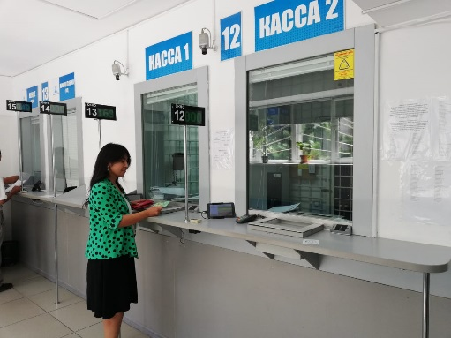
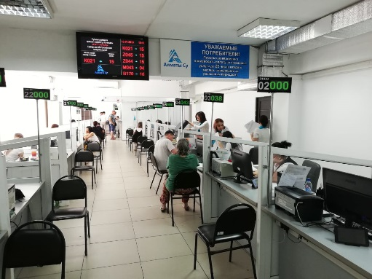
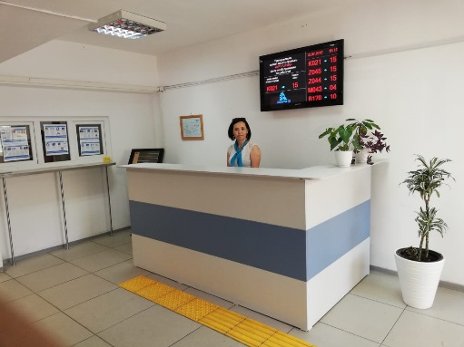
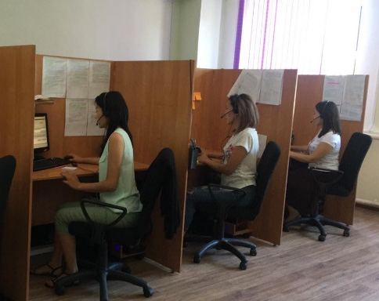
Сумен жабдықтау және су бұру қызметтерінің тұтынушыларымен жүргізілетін жұмыстар
Кәсіпорын қызметінің мәселелері бұқаралық ақпарат құралдарында және Кәсіпорынның www.almatysu.kz веб-сайтында жарияланады
Анықтамалық-ақпараттық қызмет (Call-орталық) 3 777 444
Тұтынушыларға қызмет көрсету орталықтары (ТҚКО)
"Орталық" ТҚКО, Жароков к-сі, 196
2. "Шығыс" ТҚКО, Ботаническая к-сі, 29А
3. "Батыс" ТҚКО, "Жетісу-3" шағын ауданы,37
4. "Алатау" ТҚКО, Чуланов к-сі, 109
"АлТС" ЖШС-мен біріктірілген тұтынушыларға қызмет көрсету орталықтары (ТҚКО)
1. «Орталық" ТҚКО, Жароков к-сі, 196
2. «Шығыс» ТҚКО, Ботаническая к-сі, 29А
3. «АлТС» ЖШС ТҚКО, Чокин к-сі, 221-В
245-95-28
Орталық диспетчерлік қызмет (тәулік бойы) 274-66-66, 274-24-20

Slide 15
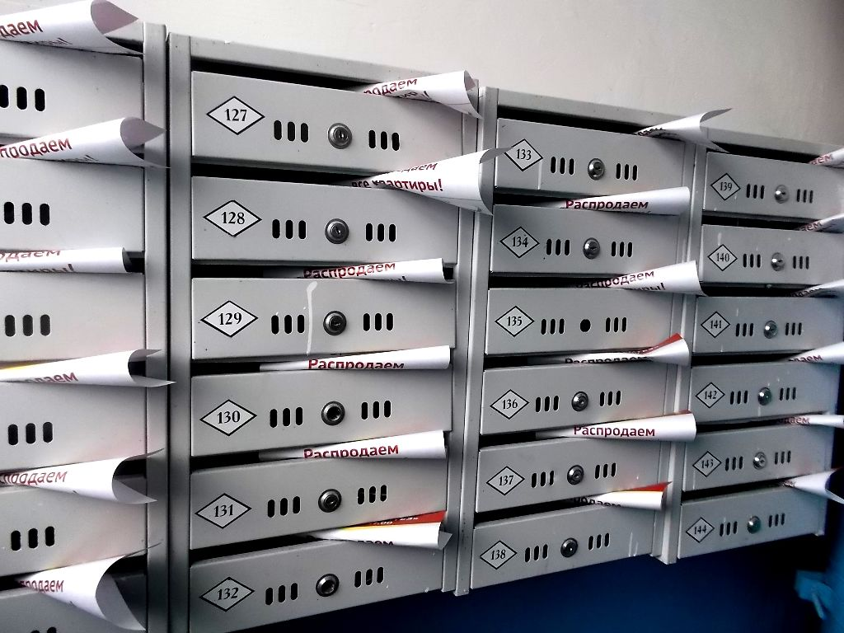
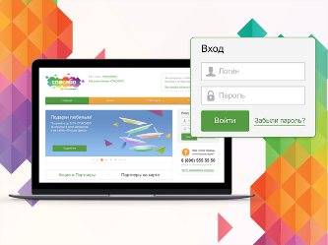
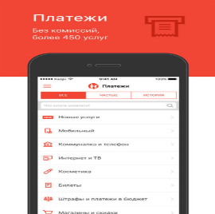
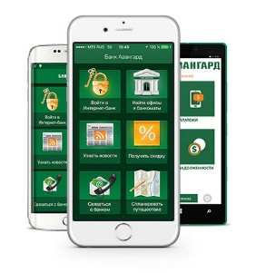
Шот-түбіртекті алу
Келесі мекен-жайлардағы ТҚКО абоненттік бөлімдерінде:
Жароков к-сі,196;
-Жетісу-3 шағын ауданы, 37;
Ботаническая көшесі, 29а;
Чуланов көшесі, 109.
Түбіртекті электронды түрдегі таратылымына жазылу арқылы. Түбіртекті электрондық пошта арқылы алу үшін "Алсеко" АҚ-ға жүгіну қажет.
Әр айдың 20-на дейін түбіртекті тұрғын үй абоненттерінің «есігіне дейін» жеткізу.
Бұл қызметті "Алсеко" АҚ жүзеге асырады
ҚҚС төлеушілер үшін! Ай сайын абоненттердің шот-фактуралары Мемлекеттік кірістер комитетінің серверіне автоматты түрде түсіріледі. Комитет сайтында авторизацияланған тұтынушыларға шот-фактураның электрондық нұсқасын алуға болады
Байзақов к-сі, 221 мекен-жайындағы "Алсеко" АҚ абоненттік бөлімінде
Кәсіпорынның веб-порталына кіру және дербес шот арқылы тіркелу және аутентификация үшін бірнеше сұрақтарға жауап беру арқылы
Kaspi. kz қызметі халыққа "Алсеко" АҚ бірыңғай төлем құжатын алуға мүмкіндік береді.
Алсеко " тегін мобильді қосымшасын жүктеу. Авторизация жасап "Жеке кабинетке" өту

Slide 16
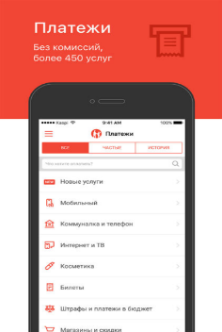
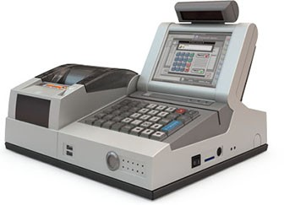
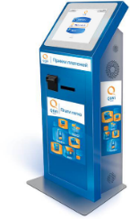
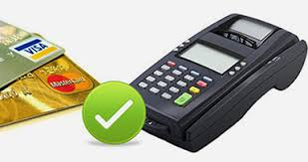
Сумен жабдықтау және су бұру қызметтеріне төлем жасау тәсілдері
Келесі мекен – жайлардағы ТҚКО кассаларында:- Жароков к-сі,196;- ш.а.Жетісу-3, 37; Ботаническая көшесі, 29а;
Чуланов көшесі, 109
ТҚКО орналасқан Кәсіпорынның төлем терминалдары арқылы: - Жароков к-сі,196;
Жетісу-3 шағын ауданы, 37; Ботаническая көшесі, 29а;
Чуланов көшесі, 109
kaspi.kz on-line режимінде әлемнің кез келген нүктесінде кез келген компьютерден/смартфоннан тәулігіне 24 сағат аптасына 7 күнде қызметтерге төлем жасауға мүмкіндік береді
Екінші деңгейдегі банктердің есеп айырысу-кассалық бөлімшелері
Келесі мекен-жайлардағы ТҚКО кассаларындағы pos-терминалдардың көмегімен:- Жароков к-сі,196;
Жетісу-3 шағын ауд, 37;
Ботаническая көшесі, 29а;
Чуланов көшесі, 109
түбіртекті"Қазпочта" АҚ "Алматы почтамты" Алматы филиалында төлеу
Халық пен заңды тұлғаларға арналған Юрта, Касса 24, Qiwi жедел төлем жүйелері арқылы. Төлемнің бұл нұсқасы нақты уақыт режимінде жүргізілген төлемдер туралы ақпарат алуға мүмкіндік береді. (қалада жоғарыда көрсетілген жеткізушілердің 5200-ден астам терминалы бар)
0 % КОМИССИЯСЫЗ
КОМИССИЯЛАР ҚАРАСТЫРЫЛҒАН*
(*комиссия біздің кәсіпорынмен ұсталмайды)

Slide 17
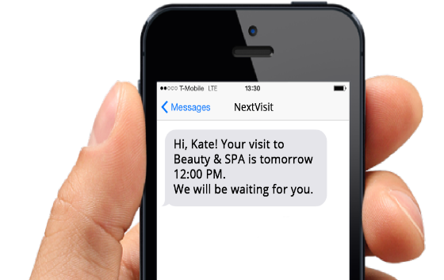
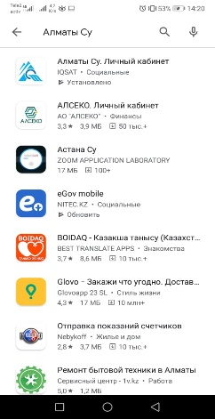
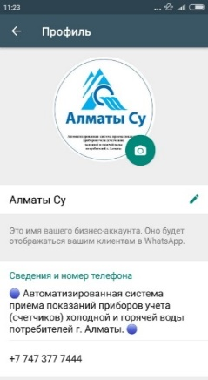
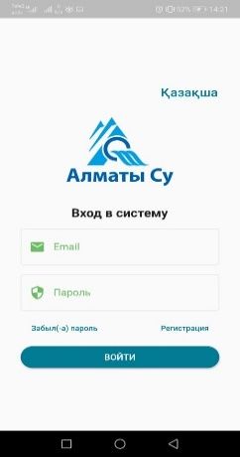
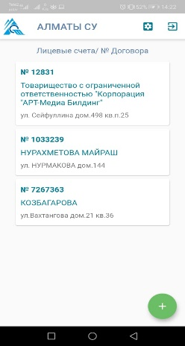
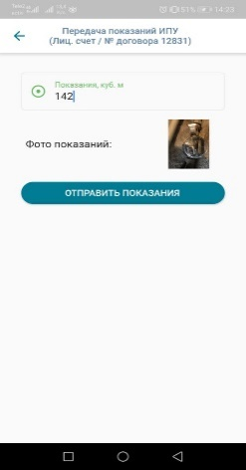
Берешектің бар екендігі туралы СМС хабарлама
2019 жылдан бастап қарыз, төлем сомасы және басқа да деректер көрсетілген берешектің бар екендігі туралы СМС хабарлама жобасы жұмыс істейді.
Уважаемый потребитель, у Вас имеется задолженность перед ГКП «Алматы Су» в сумме ….. тенге
Тұтынушының жеке кабинетінің мобильді қосымшасы
Мобильді қосымшада келесі функциялар қарастырылған:ЖЕҚ көрсеткіштерін тапсыру;ЖЕҚ пломбалауға арналған өтінім;ЖЕҚ пломбасын алып тастауға арналған өтінім;қолданыстағы ЖЕҚ тізілімі;есептеулерді ашып жазу;төлемдер мен т.б. құжаттарды ашып жазу

Slide 18
Сумен жабдықтау және су бұру қызметтері мен тарифтерінің көріністері
▪ 2020 жылдан бастап Кәсіпорынға тұтынушылардың үш тобы (халық; сумен жабдықтау және (немесе) су бұру қызметтерін ұсынатын жылумен жабдықтаушы кәсіпорындар мен ұйымдар; бюджеттік ұйымдар және өзге де тұтынушылар) бойынша сараланған сумен жабдықтау және су бұру қызметтерінің 2020-2024 жылдарға арналған тарифтері бекітілді.
▪ Кәсіпорынға сумен жабдықтау және су бұру қызметтері бойынша 2020-2024 жылдарға арналған жалпы сомасы 14 183 млн. теңге, оның ішінде 2022 жылға - 3 739 млн. теңге сомасында инвестициялық бағдарлама бекітілді, оның ішінде
сумен жабдықтау қызметтеріне - 2 789 млн. теңге,
су бұру қызметіне – 950 млн.теңге.

